Slide 1

Радиоэлектрон тизимлар ва ахборот технологиялари Маркази
Илмий-тадқиқот мавзуси
ГОСТ 28147-89 алгоритми учун чизиқли – дифференциал криптотаҳлил усулини қўллаш ва унинг дастурий таъминотини яратиш
ИТИ раҳбари: Курьязов Д.М.
ИТИ бажарувчилар: Сабыров Б.Е.
Саттаров А.Б
Бошланди: сентябрь, 2011 й.
Тугайди: август, 2012 й.

Slide 2

Чизиқли – дифференциал криптотаҳлил
Чизиқли – дифференциал криптотаҳлил (ЧДК) усули Мартин Хеллман ва Сьюзен Лангфорд томонидан 1994 – йилда таклиф этилган бўлиб, чизиқли криптотаҳлил (ЧК) ҳамда дифференциал криптотаҳлил (ДК) усулларини умумлаштиришга асосланган. Яъни n та раунддан иборат бўлган блокли симметрик шифрлаш алгоритми таҳлил қилинаётган бўлса, дастлабки m раундига ДК, кейинги n-m (n-m-1) раундига ЧК усулини қўллаш ҳамда охирги раундда фойдаланилган калит битларини аниқлаш тамойилиги асосланади.
Ушбу ЧДК усули очиқ матнни танлаш усулига асосланган бўлиб, таҳлил ўтказиш учун махсус кўринишдаги очиқ ва шифр матн жуфтликларини талаб этади ва айнан криптотаҳлил жараёнининг самарадорлиги ҳам ушбу матн жуфтликларини етарлича мавжудлигига боғлиқ.

Slide 3

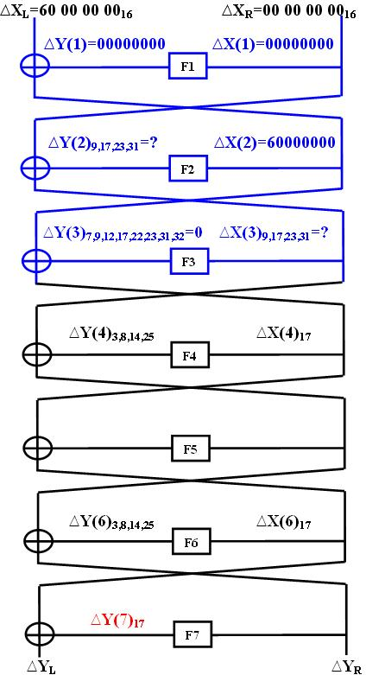
DES шифрлаш алгоритми учун ЧДК усулини қўлланилиши
Етти раунддан иборат бўлган DES шифрлаш алгоритмига ЧДК усулини, шифрлаш алгоритмининг дастлабки 3 раундига ДК, кейинги 3 раундига ЧК усулини қўллаш орқали амалга оширилади. Яъни ДК шифрлаш алгоритмининг 3 – раундидан чиқувчи орттирма қийматини, ЧК эса 6 – раунддан чиқувчи орттирма қийматини аниқлаш (қандайдир эҳтимоллик билан) учун хизмат қилади. Мазкур хол (расмда ифодаланган) учун таҳлил қилинаётган очиқ матнларнинг ортирма қиймати ∆X_{L}=60000000, ∆X_{R}=00000000 бўлишлиги мақсадга мувофиқ.
Ўтказилган ДК натижасига кўра, 3 – раунд функциясидан чиқувчи орттирманинг 7, 9, 12, 17, 22, 23, 31, 32 – битлари нолга тенг ҳамда 3 – раунддан чиқувчи орттирманинг ўнг қисми 9, 17, 23, 31 – битлари номаълум эканлиги аниқланди. ЧК натижасига кўра эса, S₅ – блок учун қуйидаги уч раунд аппроксимация тенгламасига эга бўлинди:
∆X(4)₁₇+∆Y(4)₃+∆Y(4)₈+∆Y(4)₁₄+∆Y(4)₂₅+∆X(6)₁₇+
+∆Y(6)₃+∆Y(6)₈+∆Y(6)₁₄+∆Y(6)₂₅=0 (Р=0.0928)
Тенгламага ∆Y(4)=∆X(3)+∆X(5) ∆Y(6)=∆X(5)+∆Y_{R}, ∆X(3)_{3,8,14,25}=0, ∆X(4)₁₇=0, ∆Х(6)=∆Y(7)+∆Y_{L} ифодалардан фойдаланиб ўзгартириш киритилса, у қуйидаги кўринишга келади:
∆Y(7)₁₇=∆YL₃+∆YR₃+∆YR₈+∆YR₁₄+∆YR₂₅
Бу тенгламадаги ∆Y_{L} ва ∆Y_{R} нинг қиймати маълум бўлганлиги учун, ∆Y(7)₁₇ нинг қийматини аниқлаш мумкин. Бу қиймат эса, 7 – раундда фойдаланилган калитнинг дастлабки 6 битини аниқлаш имконини беради.

Slide 4
Демак бу ЧДК усулининг асосий моҳияти, шифрлаш алгоритмининг сўнги раунд функциясидан чиқувчи орттирма қийматини аниқлаб, шу қиймат асосида калит вариантларини таклиф этишдан иборатдир. Бу икки жараёнда, сўнги раунд функциясидан чиқувчи орттирма қийматини ДК ва ЧК усули комбинацияси орқали аниқланса, калит вариантларини эса, очиқ ва шифр матн жуфтликлари устида ўтказилган статистика натижасига кўра аниқланади.
Криптотаҳлилнинг самарадорлиги айнан ушбу аниқланган сўнги раунд функциясидан чиқувчи орттирма қийматига боғлиқ. Яъни аниқланган орттирма қанчалик тўғри ва матн жуфтликлари кўп миқдорда бўлса, криптотаҳлил шунча самарадор бўлади.
Умумий ҳолда ЧДК усулининг бирор бир шифрлаш алгоритмига қўллаш учун, қуйидаги масалалар кўриб чиқилиши лозим:
1) Раундлар сонининг ДК ва ЧК усулларига тақсимлаш;
2) Керакли аппроксимация тенгламаларини тузиш;
3) Орттирмага қўйилувчи талабларни ишлаб чиқиш;
4) Калит вариантларини аниқлаш.

Slide 5
ГОСТ 28147-89 шифрлаш алгоритми учун ЧДК усулини қўлланилиши
РАУНДЛАР СОНИНИНГ ДК ВА ЧК УСУЛЛАРИГА ТАҚСИМЛАНИШИ
Ушбу ЧДК усули – ДК усули асосида ишлаб чиқилган бўлиб, ДК усулидан асосий фарқи сўнги раунд функциясидан чиқувчи орттирма қийматини аниқлашда ДК ва ЧК усулларини биргаликда (комбинациялашган) қўлланишидадир. Ушбу жараёнда бу икки криптотаҳлил усулларини тақсимланиши – шифрлаш алгоритми раундлар сонига ҳамда ДК ва ЧК усулларининг самарадорлигига боғлиқ тарзда аниқланади.
Taqsimot (NДК=const1, NЧК=const2)
Taqsimot() – тақсимот функцияси:
NДК – ДК усули қўлланилувчи дастлабки раундлар сони.
NЧК – ЧК усули қўлланилувчи кейинги раундлар сони.
Шундан келиб чиқиб, қуйида турли сондаги раунддан иборат ГОСТ 28147-89 шифрлаш алгоритмига ЧДК усулини қўллашда Taqsimot() функцияси кўриб ўтилади.
∆P_{L} ва ∆C_{L} нинг қиймати маълум бўлганлиги учун, ∆Y нинг қийматини ∆Y=∆C_{L}+∆P_{L} ифодага кўра аниқлаш мумкин. Бу ҳолда ЧК ёки ДК усулидан фойдаланишга зарурат йўқ. 2 раундли алгоритм учун ҳам ушбу жараён кузатилади, яъни ∆Y=∆C_{L}+∆P_{R}.
Демак, бир ёки икки раунддан иборат бўлган ГОСТ 28147–89 шифрлаш алгоритмининг ЧДК усулига баҳолашда NДК=0, NЧК=0 ўринли, яъни Taqsimot(0, 0).
∆P_{L}
∆P_{R}
S1
S2
S8
Чапга 11 бит циклик суриш
∆Y
=?
∆C_{R}
∆C_{L}

Slide 6
ГОСТ 28147-89 шифрлаш алгоритми учун ЧДК усулини қўлланилиши
∆P_{L}
∆P_{R}
Алгоритм хусусиятига кўра ∆Y=∆C_{L}+∆P_{L}+F₁(∆P_{R}) ифода ўринли, бу ифодадан ∆Y нинг қиймати F₁ функция натижасига боғлиқ.
Демак бу ҳолда, дастлабки раунд функциясидан чиқувчи орттирма қийматини аниқлашда, ДК ёки ЧК усулидан фойдаланишга эҳтиёж туғилади. Демак NДК=1 ёки NЧК=1, яъни Taqsimot((0,1),(1,0)) – 2 та вариант мавжуд.
Шу каби, тўрт раунддан иборат бўлган ГОСТ 28147-89 шифрлаш алгоритмининг ЧДК усулига баҳолашда, Taqsimot((2,0),(0,2),(0,2)*,(1,1),(1,1)*) – 5 та вариант мавжуд.
Бундай тақсимланиш вариантлари раундлар сони ошган сари ортиб боради. Лекин бу икки криптотаҳлил усулидан фойдаланишда, уларни самарадорлигига ҳамда қўллаш имконияти мавжудлигига эътибор бериш лозим эътибор бериш мақсадга мувофиқ.
F1
∆X(2)_{L}
∆X(2)_{R}
F2
∆X(3)_{L}
∆X(3)_{R}
F3
∆Y
=?
∆C_{R}
∆C_{L}

Slide 7
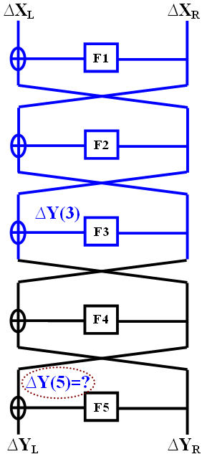
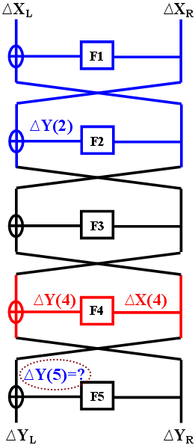
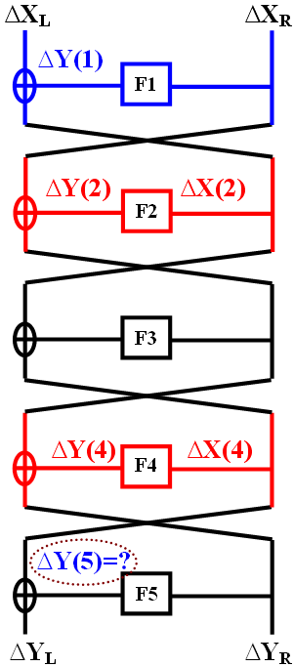
Қуйида 5 раундли шифрлаш алгоритмига ЧДК усулини қўллашда ЧК ва ДК усулларини тақсимланиш вариатнлари келтирилган.
1-ҳол: Taqsimot(3, 0) 2-ҳол: Taqsimot(2, 1) 3-ҳол: Taqsimot(1, 2)

Slide 8
КЕРАКЛИ АППРОКСИМАЦИЯ ТЕНГЛАМАЛАРИНИ ТУЗИШ
Юқорида кўриб ўтилган 7 раунддан иборат DES шифрлаш алгоритмига ЧДК усулини қўллаб, сўнги раунднинг дастлабки k₁ қисм калитини аниқлашда S₅ – блокка нисбатан тузилган аппроксимация тенгламасидан фойдаланилди. Бунинг сабаби, сўнги раунднинг k₁ қисм калитини аниқлашда айнан S₅ – блокка нисбатан тузилган 3 раунд аппроксимация тенгламасидан фойдаланиш мумкин.
ГОСТ 28147-89 алгоритми Фейстель функциясига кўра, функциядан чиқувчи қийматларни қуйидагича кузатиш мумкин:
1 2 3 4 5 6 7 8 9 10 11 12 13 14 15 16 17 18 19 20 21 22 23 24 25 26 27 28 29 30 31 32
S1
S2
S3
S4
S5
S6
S7
S8
Чапга 11 бит циклик суриш
12 13 14 15 16 17 18 19 20 21 22 23 24 25 26 27 28 29 30 31 32 1 2 3 4 5 6 7 8 9 10 11
1 2 3 4 5 6 7 8 9 10 11 12 13 14 15 16 17 18 19 20 21 22 23 24 25 26 27 28 29 30 31 32
Демак, S₁ блок киришида фойдаланилган 4 бит калит қийматини аниқлаш учун, функциядан чиқувчи 22 – 25 – битларнинг камида биттаси маълум бўлиши лозим.
Шунингдек қолган қисм калитлар учун ҳам қуйидагича боғлиқлик ўрнатиш мумкин:
K₁ → 22, 23, 24, 25; K₅ → 6, 7, 8, 9;
K₂ → 26, 27, 28, 29; K₆ → 10, 11, 12, 13;
K₃ → 30, 31, 32, 1; K₇ → 14, 15, 16, 17;
K₄ → 2, 3, 4, 5; K₈ → 18, 19, 20, 21.
Аппроксимация тенгламалари ушбу аниқланиши лозим бўлган чиқиш бит позицияларига асосланган ҳолда тузилади.

Slide 9
Қуйида ГОСТ 28147-89 шифрлаш алгоритмининг барча S блокларига нисбатан, айирма(∆х=x₁–x₂)га кўра тузилган юқори четланишли аппроксимация тенгламалари келтирилган:
S₂ | S₃
1) ∆X₅+∆X₇+∆X₈+∆Y₂₆+∆Y₂₉=0 2) ∆X₅+∆X₆+∆Y₂₆+∆Y₂₇+∆Y₂₉=0 Δ=3/4 P=7/8 (1/8) | 1) ∆X₁₀+∆X₁₁+∆Y₃₀+∆Y₃₁+∆Y₃₂=0 2) ∆X₁₀+∆X₁₁+∆X₁₂+∆Y₃₀+∆Y₃₂+∆Y₁=0 3) ∆X₉+∆X₁₂+∆Y₃₀+∆Y₃₂=0 Δ=3/4 P=7/8 (1/8)
S₄ | S₅
1) ∆X₁₅+∆Y₂+∆Y₃+∆Y₄+∆Y₅=0 (K₇) 2) ∆X₁₄+∆X₁₆+∆Y₄=0 3) ∆X₁₃+∆X₁₅+∆X₁₆+∆Y₂=0 Δ=3/4 P=7/8 (1/8) | 1) ∆X₁₉+∆Y₆+∆Y₇+∆Y₈+∆Y₉=0 (K₈) Δ=3/4 P=7/8
S₆ | S₇
1) ∆X₂₃+∆X₂₄+∆Y₁₀+∆Y₁₂+∆Y₁₃=0 2) ∆X₂₁+∆X₂₂+∆X₂₃+∆Y₁₂=0 Δ=3/4 P=7/8 | 1) ∆X₂₆+∆X₂₇+∆X₂₈+∆Y₁₅+∆Y₁₇=0 2) ∆X₂₅+∆Y₁₇=0 (K₁) Δ=3/4 P=7/8 (1/8)
S₈
1) ∆X₃₀+∆Y₁₈+∆Y₁₉=0 (K₃) 2) ∆X₃₀+∆X₃₁+∆Y₁₉+∆Y₂₀+∆Y₂₁=0 3) ∆X₂₉+∆X₃₁+∆Y₁₈+∆Y₂₁=0 4) ∆X₂₉+∆X₃₀+∆X₃₂+∆Y₁₈+∆Y₁₉+∆Y₂₀+∆Y₂₁=0 Δ=3/4 P=7/8 (1/8)
Етти раундли ГОСТ 28147-89 алгоритмига ЧДК усулини қўллашда ушбу аппроксимация тенгламаларидан фойдаланиш вариантларини қуйидагича кўриб ўтиш мумкин.

Slide 10
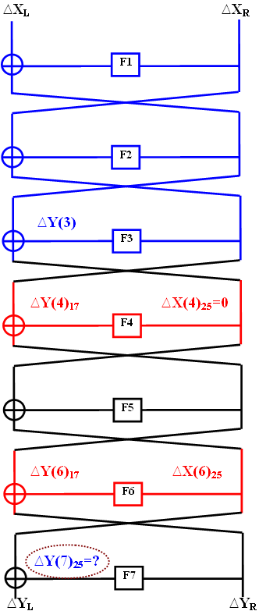
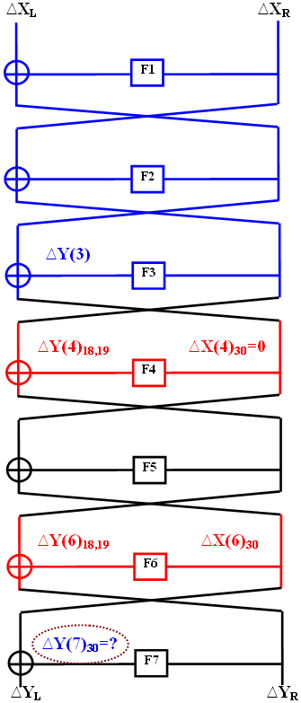
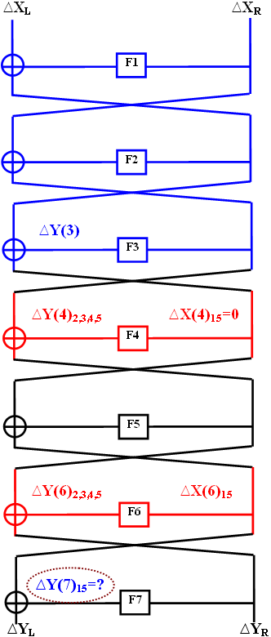
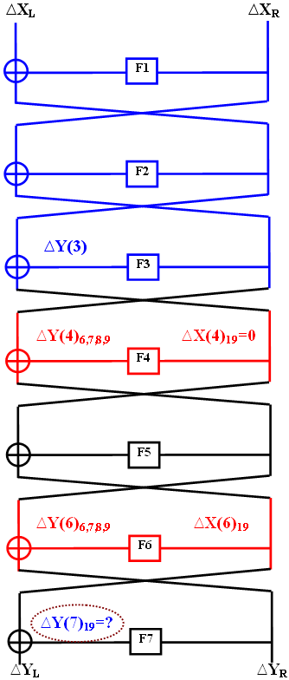
Ушбу ҳолда, шифрлаш алгоритмининг дастлабки 3 раундига ДК усулини қўллаб, 3-раунддан чиқувчи айирмалар аниқланган.
1-ҳол: К₁=? 2-ҳол: К₃=? 3-ҳол: К₇=? 4-ҳол: К₈=?
Ушбу вариантлар ичида 1-ҳолни юқори самарадорликка эга дейиш мумкин.

Slide 11
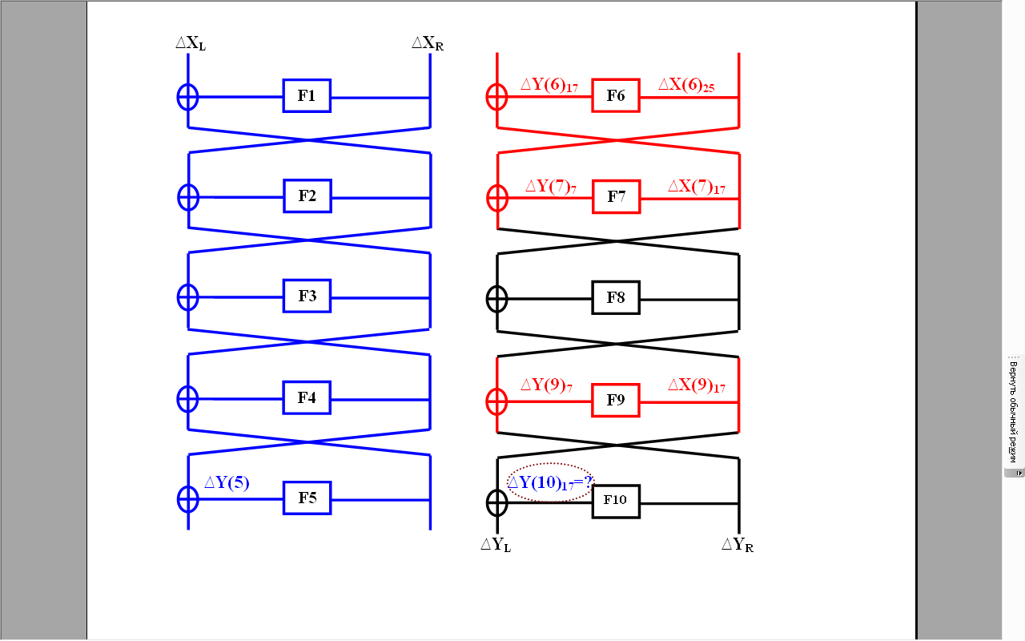
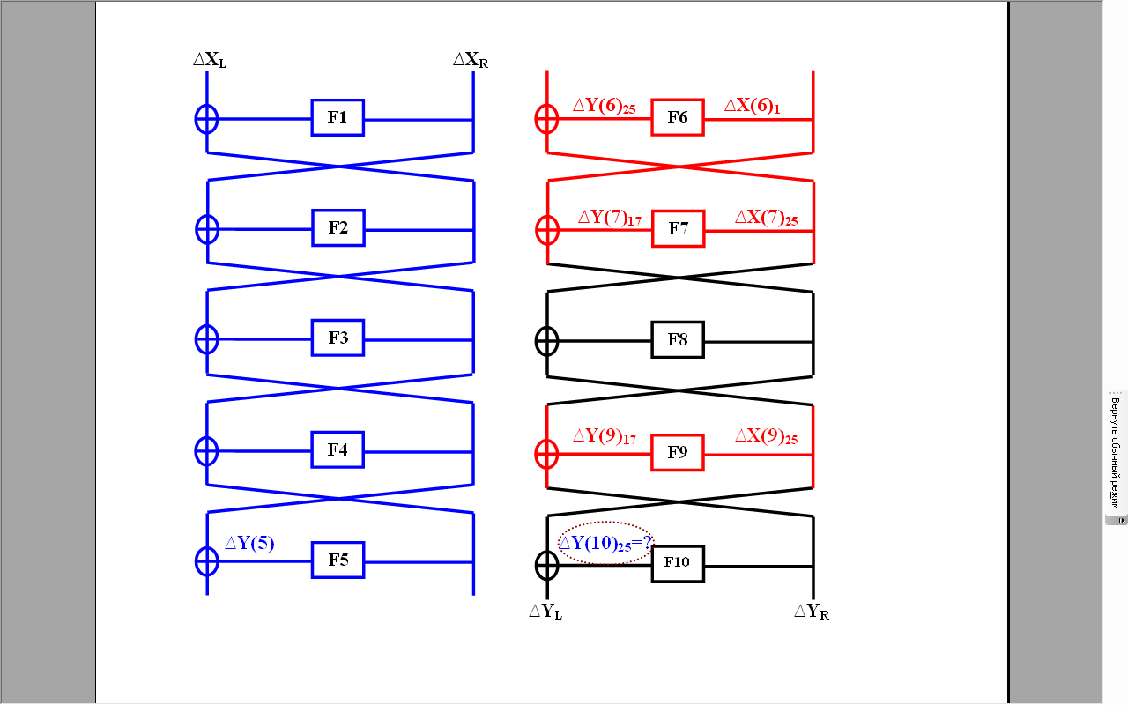
10 раундли ГОСТ 28147-89 алгоритми учун ЧДК усулини қўлланиши мисол:
S₇: ∆X₂₅+∆Y₁₇=0 (P=1/8), S₅: ∆X₁₇+∆Y₇=0 (P=1/4), S₁: ∆X₁+∆Y₂₅=0 (P=1/4).

Slide 12
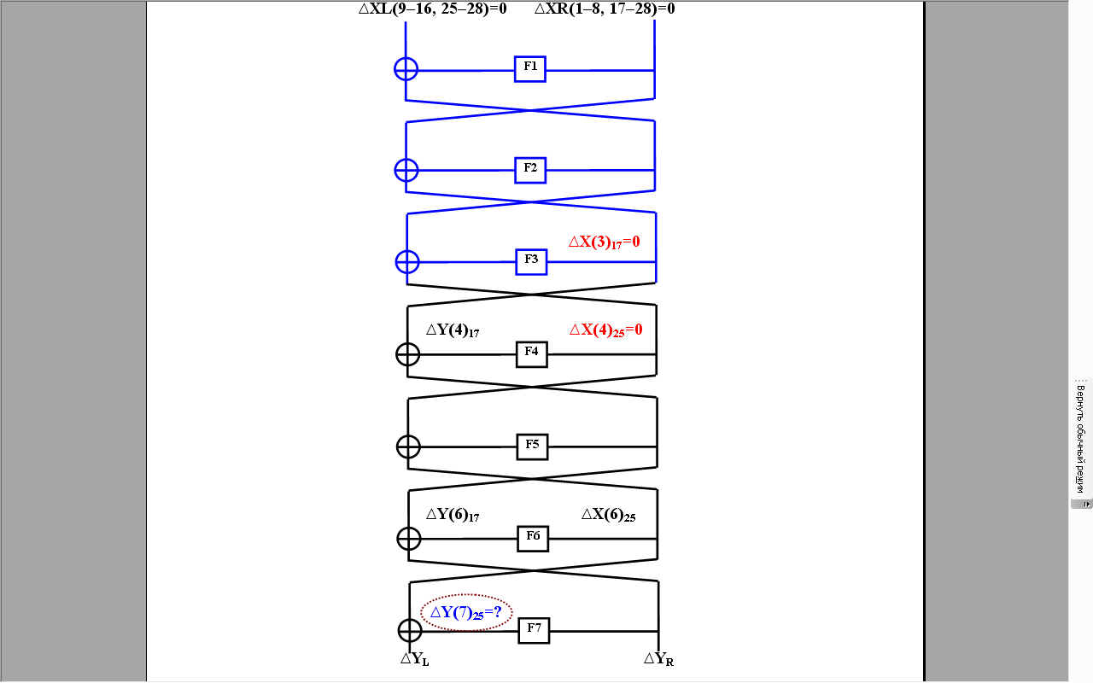
ОРТТИРМАГА ҚЎЙИЛУВЧИ ТАЛАБЛАРНИ ИШЛАБ ЧИҚИШ
Таҳлил самарадорлигини ошириш мақсадида, таҳлил қилинувчи очиқ матн жуфтликларини танлаб олиш мақсадга мувофиқ. Бу орттирма жуфтликлари қўринишини, яъни унга қўйилувчи талаблар – таҳлил жараёнида фойдаланилган аппроксимация тенгламалари қўринишига боғлиқ.
Расмда келтирилганидек, етти раундли ГОСТ 281479-89 шифрлаш алгоритмига ЧДК усулини қўллаб, сўнги раундда фойдаланилган К₁ қисм калитни аниқлаш учун, орттирмаси (∆X=X₁-X₂) ∆X_{L}(9–16,25–28)=0, ∆X_{R}(1–8,17–28)=0 кўринишида бўлган очиқ матн жуфтликларини таҳлил қилиш мақсадга мувофиқ. Демак ушбу ҳолда, 64 бит кирувчи маълумотдан 32 та бит қийматини эркли ва қолган 32 та бит қийматини эрксиз деб олиш мумкин.
Ушбу алгоритм асосида, талаблар ишлаб чиқувчи дастурий таъминот натижасига кўра, раундлар сони ошган сари, эркли битлар сони камайиб боради ҳамда кузатувчи орттирма 8-раундга етганда уларни сони нолга тенг бўлади (яъни матн жуфтликларини бошқариш имкони тугайди).
Хулоса қилиб айтиш мумкинки, ГОСТ 28147-89 алгоритмига ЧДК усулини қўллашда, ДК усулини қўлланилувчи раундлар сони 8 тагача бўлганда, юқори самарадорликка этишиш мумкин.

Slide 13
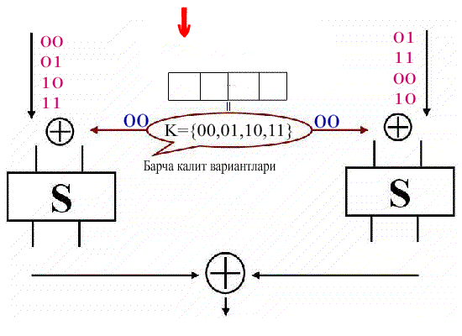
КАЛИТ ВАРИАНТЛАРИНИ АНИҚЛАШ
Криптотаҳлил жараёнини сўнги қисми, юқорида аниқланган сўнги раунд функциясидан чиқувчи орттирма қийматига кўра, мумкин бўлган барча калит варантлари устида статистика ўтказишдан иборат.
Ушбу жараённи қуйидагича кузатиш мумкин:

Slide 14
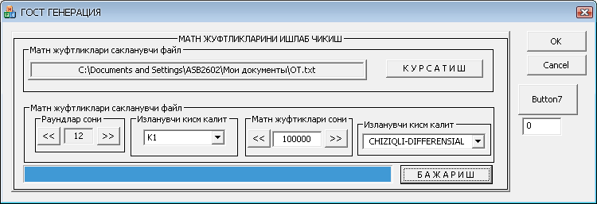
Илмий тадқиқот иши натижасида қуйидаги дастурий таъминотлар (ДТ) тузилиши лозим:
1) Очиқ матн жуфтликлари кўринишини (талаб) ишлаб чиқувчи ДТ;
2) Талаблар асосида очиқ матн жуфтликларини ишлаб чиқувчи ДТ;
3) Иҳтиёрий раунддаги ГОСТ 28147-89 шифрлаш ДТ;
4) N та раунд учун ЧДК усулига ДТ.

Slide 15
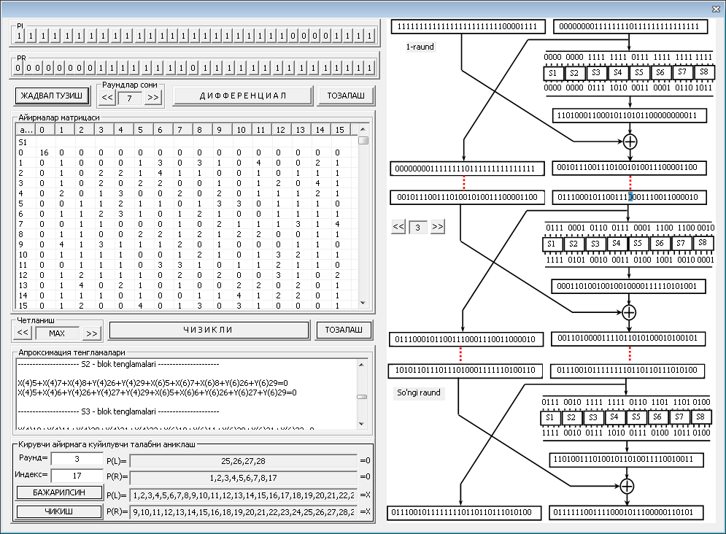

Slide 16
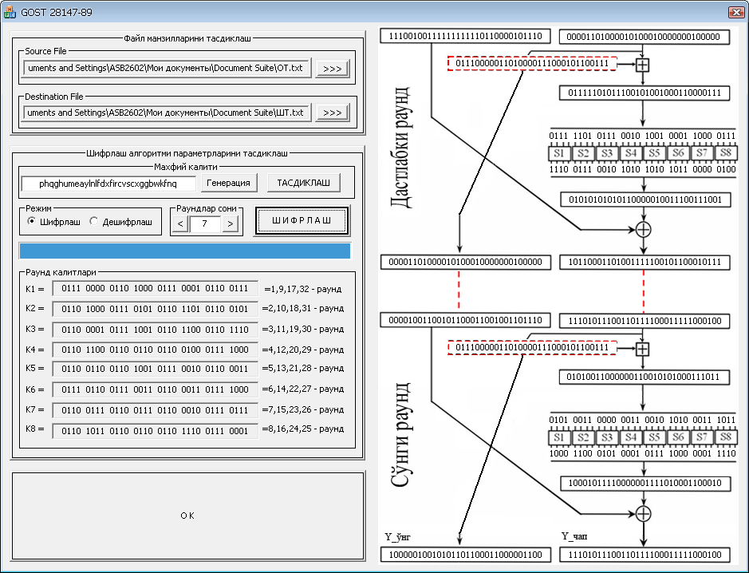

Slide 17
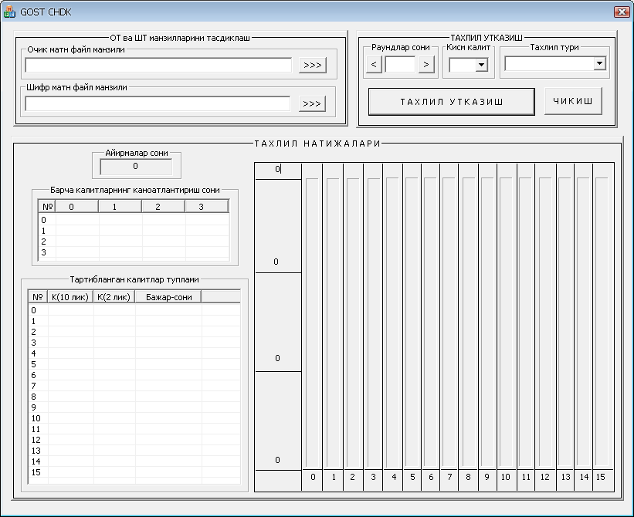

Slide 18
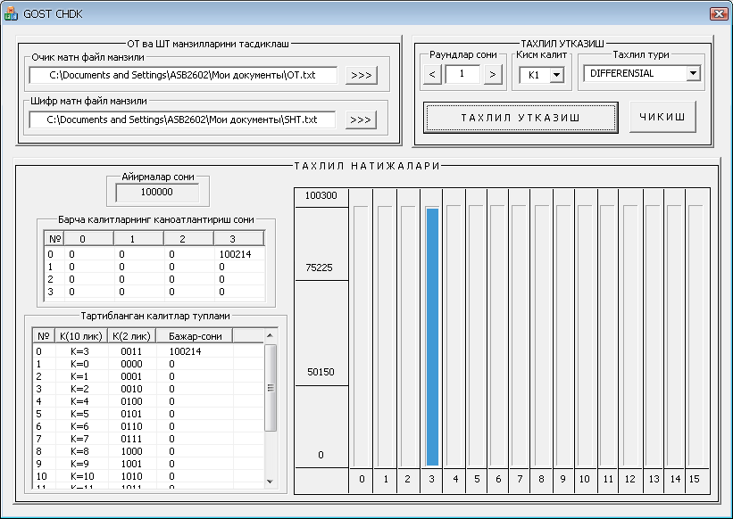

Slide 19
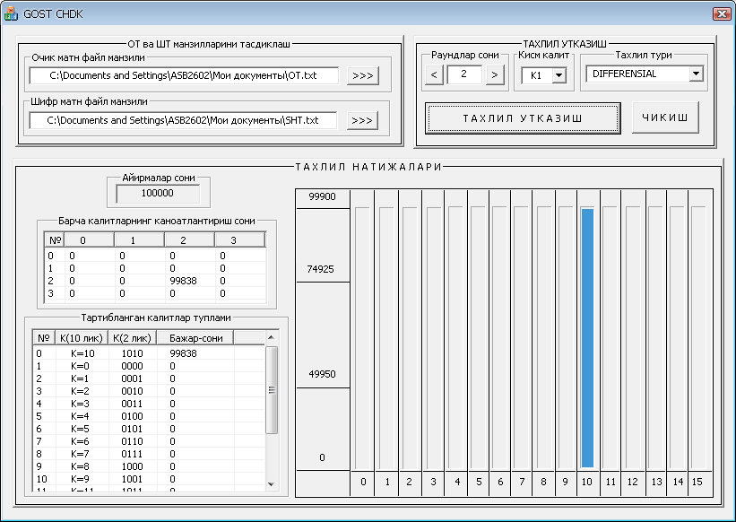

Slide 20
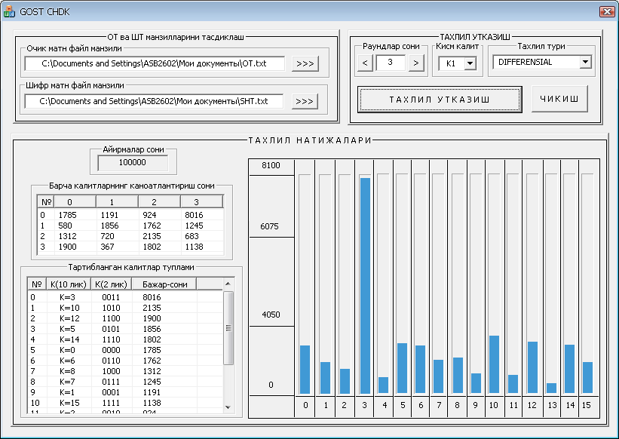

Slide 21
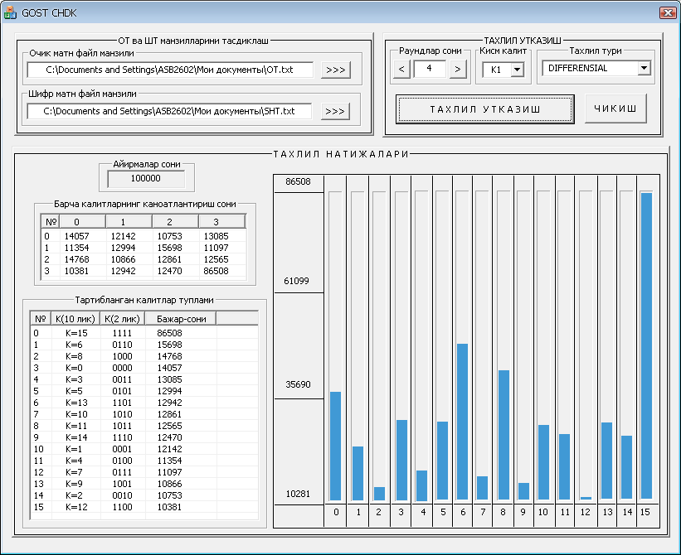

Slide 22
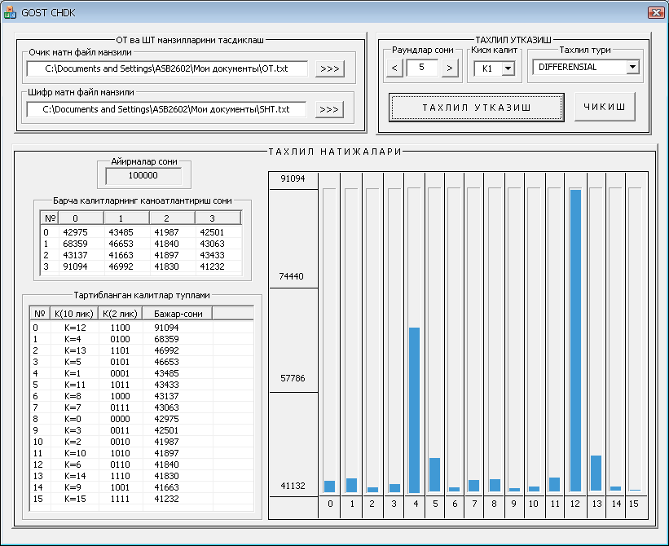

Slide 23
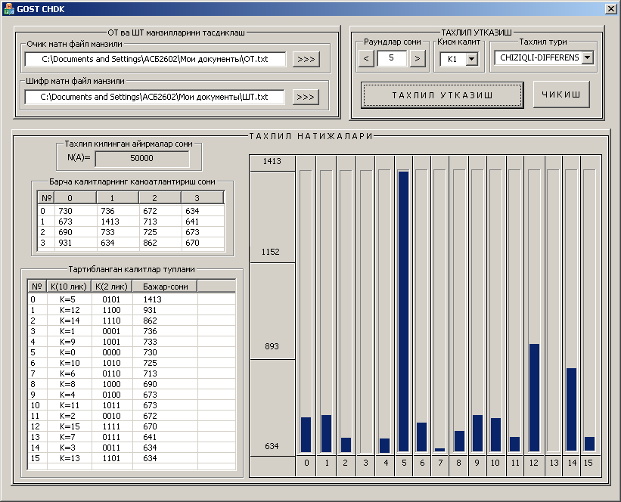

Slide 24
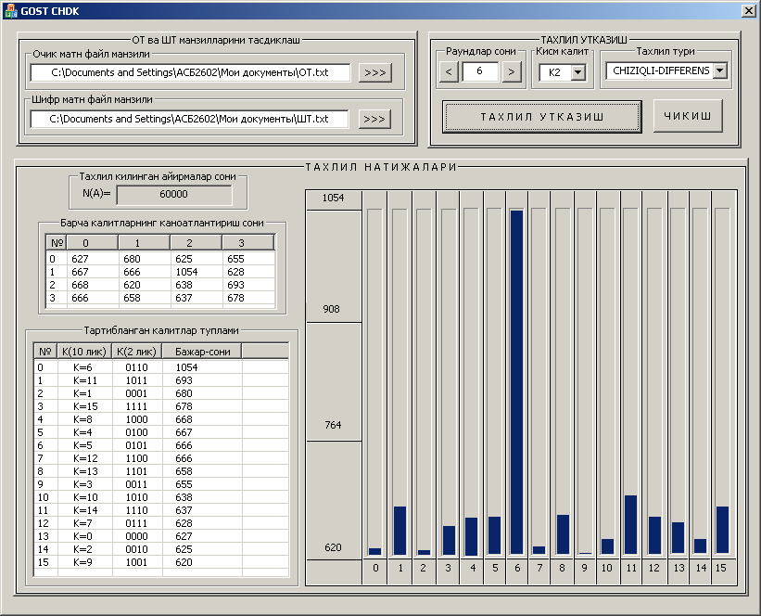

Slide 25
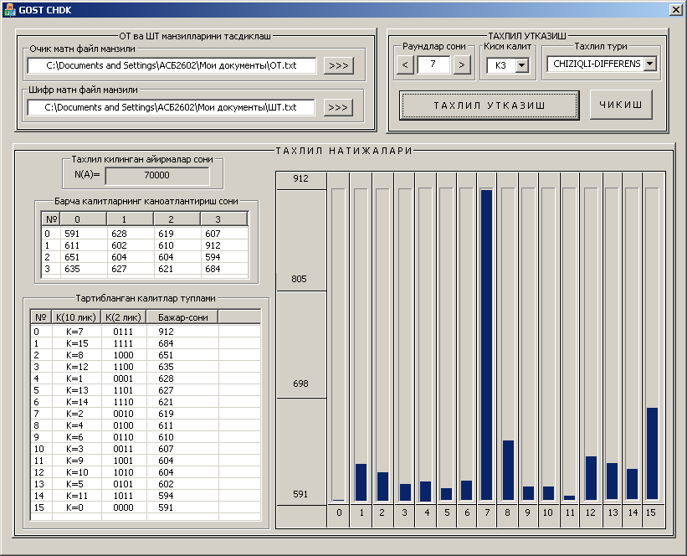

Slide 26
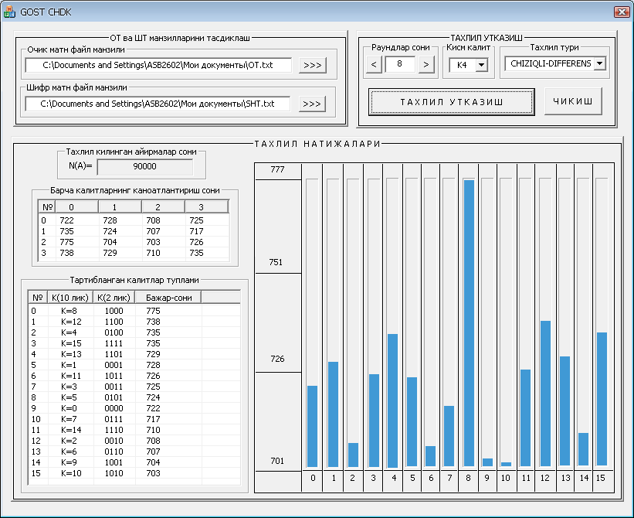

Slide 27
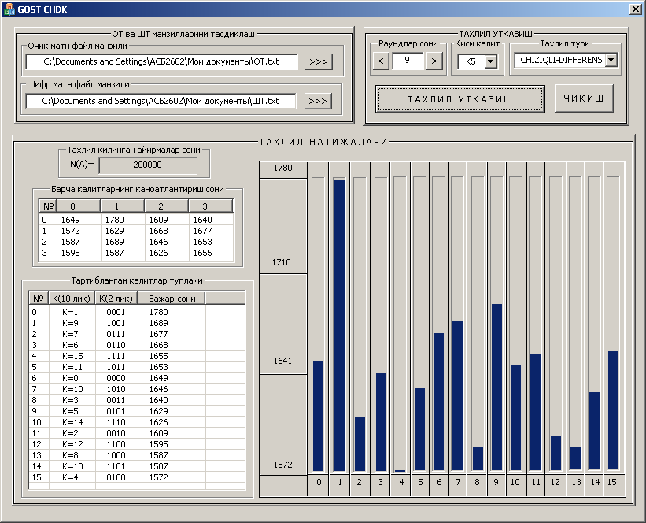

Slide 28
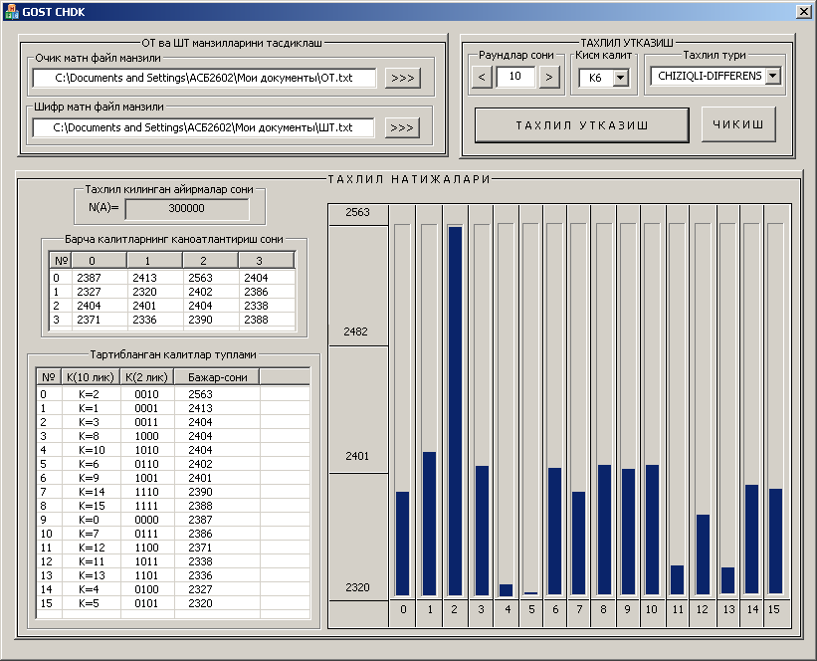

Slide 29
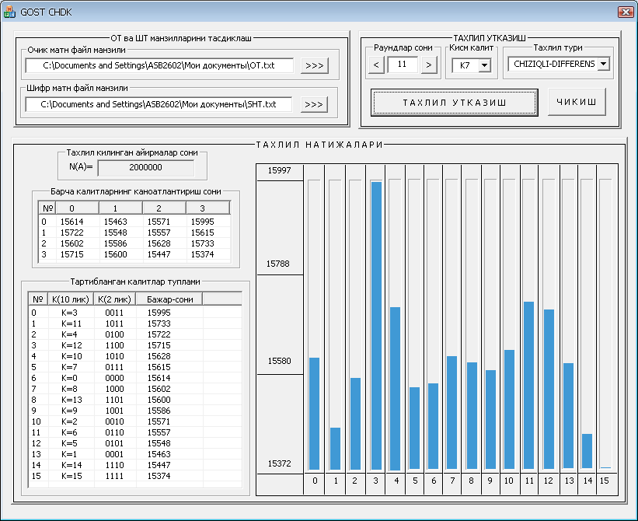

Slide 30
